Slide 1
PAUL À ÉPHÈSE
ACTES 19.1-20.1

Slide 2
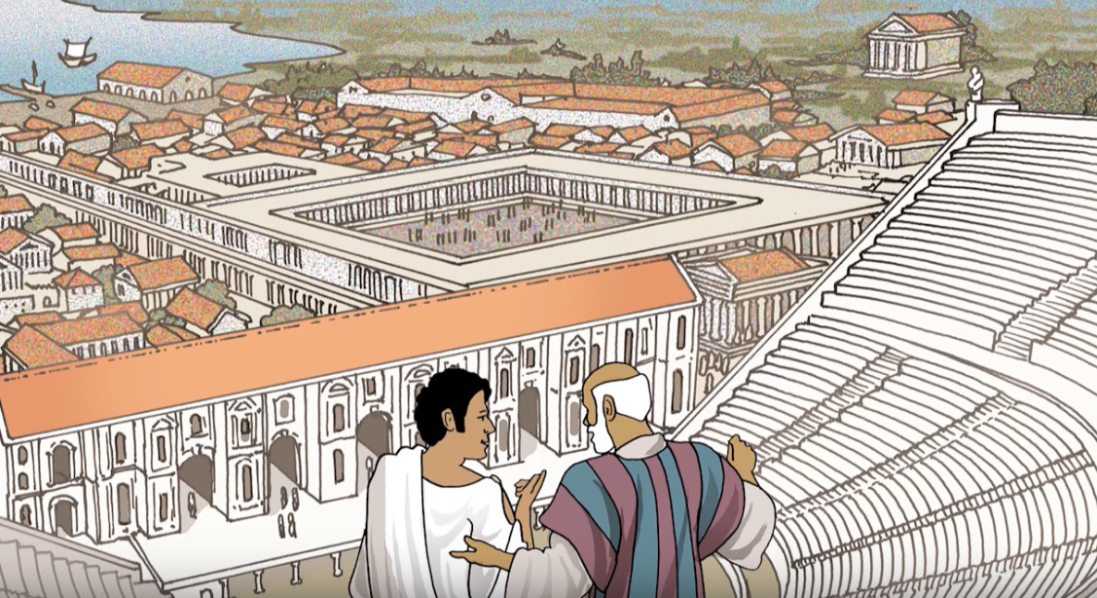
L’apôtre Paul a déjà fait deux longs voyages pour annoncer la bonne nouvelle de Jésus. Après un peu de repos à Antioche, il repart pour la troisième fois. Cette fois-ci, il va à une ville appelée Éphèse. Cette ville est très connue. Il y a un grand théâtre et un énorme temple pour la déesse grecque Artémis avec sa statue dedans.

Slide 3
À Éphèse, Paul rencontre des gens qui croient déjà en Dieu. Mais ils ne connaissent pas encore Jésus. Ils ont seulement entendu parler de Jean-Baptiste, un homme qui prêchait aussi. Il disait aux gens qu’il fallait changer leur manière de vivre, car le Messie allait bientôt venir.

Slide 4
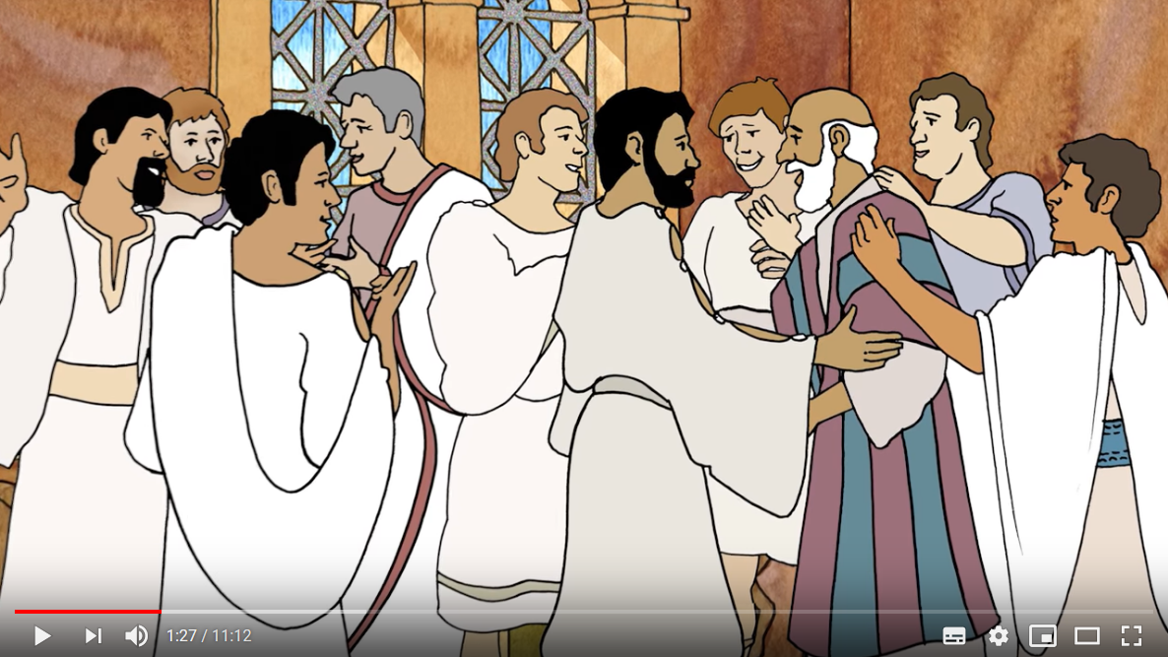
Paul explique que ce Messie, c’est Jésus. Jésus est mort et ressuscité. Les gens croient en Jésus. Ils sont très heureux de connaître Jésus maintenant. Dieu leur donne son Saint-Esprit. C’est le début d’une église à Éphèse.

Slide 5
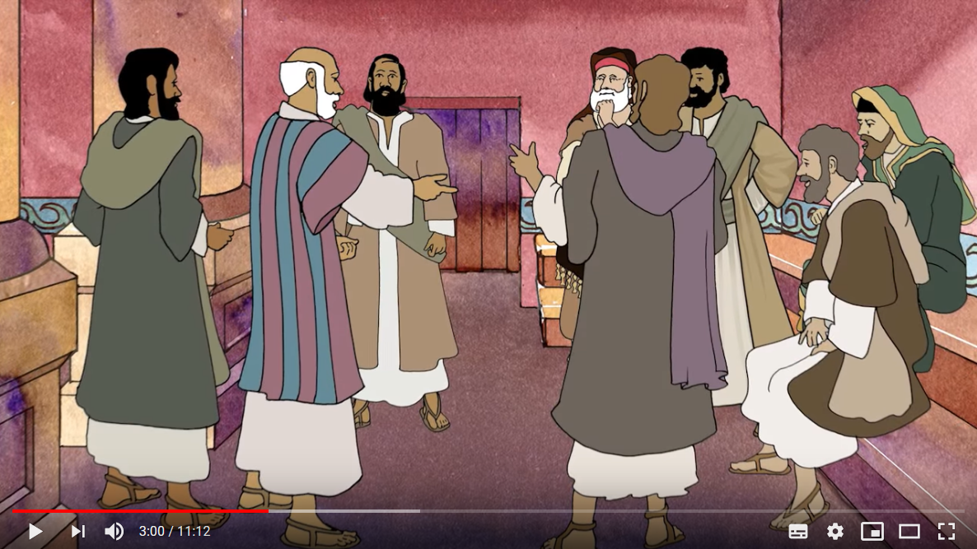
Paul prêche aussi dans la synagogue juive. Mais après quelques mois, il y a des Juifs qui refusent de croire en Jésus. Ils commencent à se moquer des autres. Alors Paul ne peut plus venir à la synagogue. Mais Dieu ne permet pas que l’évangile soit arrêté. Il aide Paul.

Slide 6
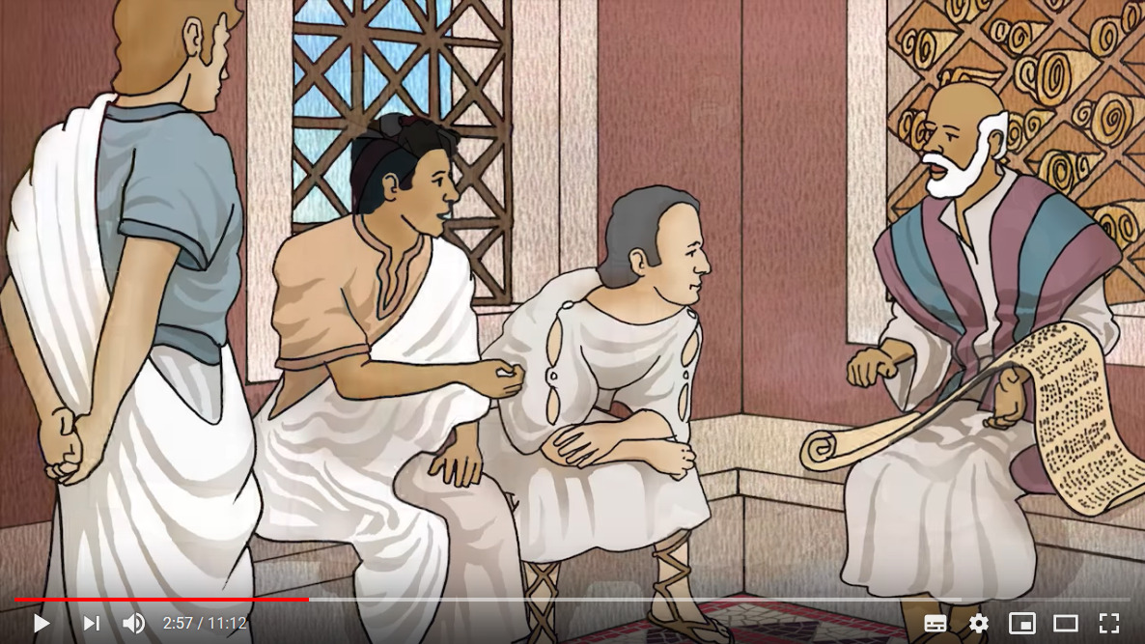
Paul peut amener les gens qui veulent l’écouter à un autre endroit, une école. Là, il continue à parler de Jésus. De cette manière, beaucoup de personnes entendent la bonne nouvelle et deviennent des disciples de Jésus.

Slide 7
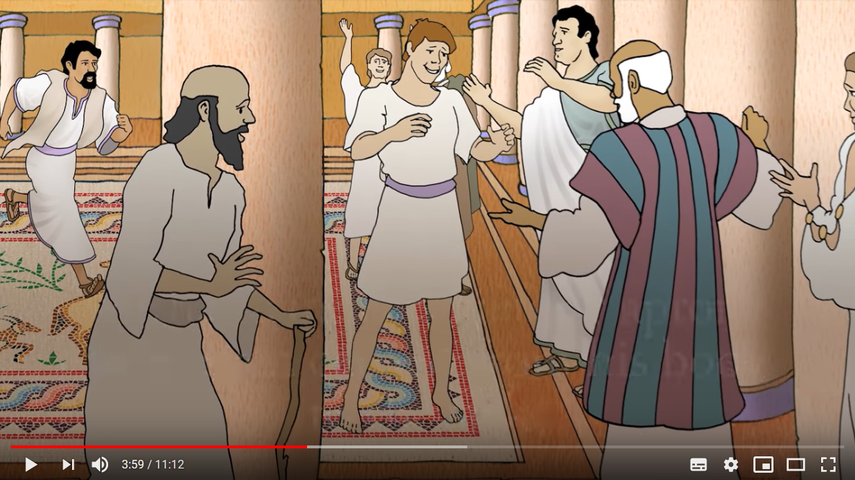
Paul peut même guérir des malades. En fait, ce n’est pas Paul qui sait faire de tels miracles. Paul croit en Dieu et a mis sa confiance en Lui. C’est Dieu Lui-même qui guérit des malades par les mains de Paul. Quand les gens voient cela, ils croient en Dieu aussi.

Slide 8
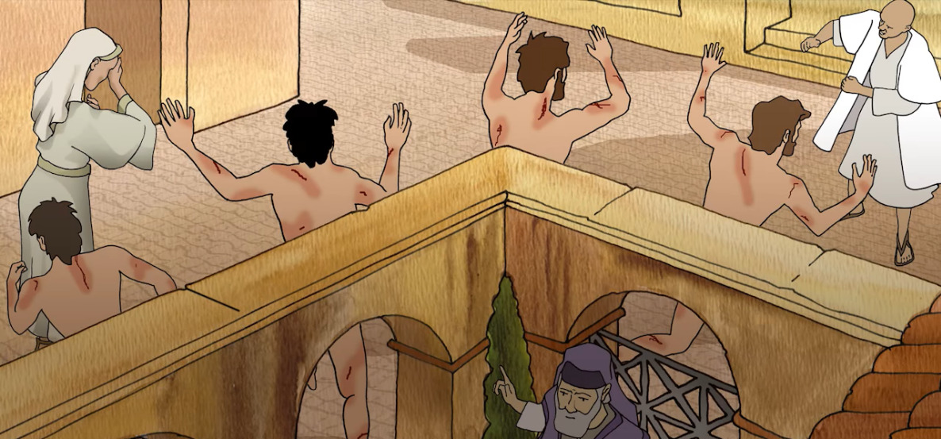
Il y a certains Juifs qui veulent faire la même chose que Paul. Ils essaient de guérir des gens au nom de Jésus. Mais le nom de Jésus n’est pas une formule magique. Comme ces Juifs ne croient pas vraiment en Jésus, Dieu ne leur donne pas sa puissance pour faire des miracles. Ces Juifs sont même attaqués par un homme avec un mauvais esprit. Ils voulaient le guérir, mais le mauvais esprit est plus fort qu’eux, car ils n’ont pas reçu de puissance de Dieu. Ils doivent fuir la maison sans vêtements et couverts de blessures.
Beaucoup de gens comprennent alors que Jésus seul est tout-puissant et le seul vrai Dieu.

Slide 9
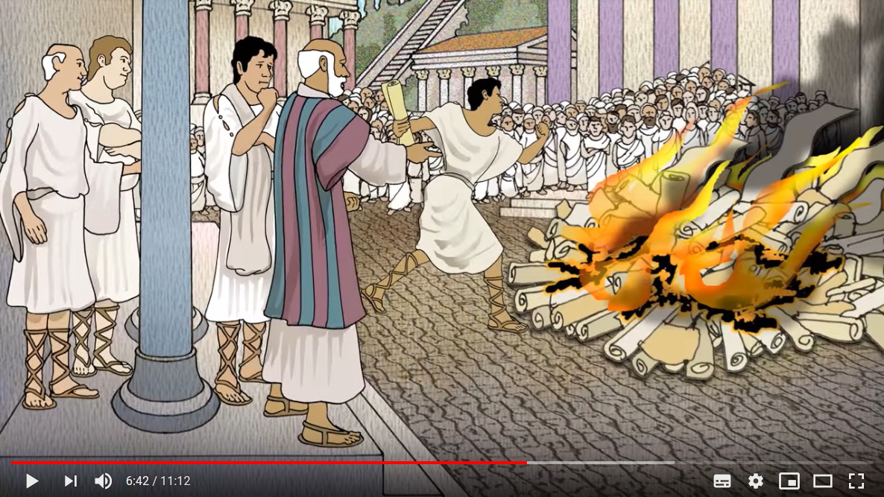
Les gens qui croient maintenant en Jésus comprennent qu’ils doivent changer leur manière de vivre. Tout ce qui ne plaît pas à Dieu doit disparaître de leur vie. Toutes les mauvaises habitudes, toutes les choses dans leur vie qui sont devenues plus importantes que Dieu. Ils ont également plein de mauvais livres qu’ils ne veulent plus lire maintenant qu’ils aiment Jésus. Alors ils brûlent tous ces mauvais livres. À partir d’aujourd’hui, ils veulent seulement faire et lire des choses qui plaisent à Dieu.

Slide 10
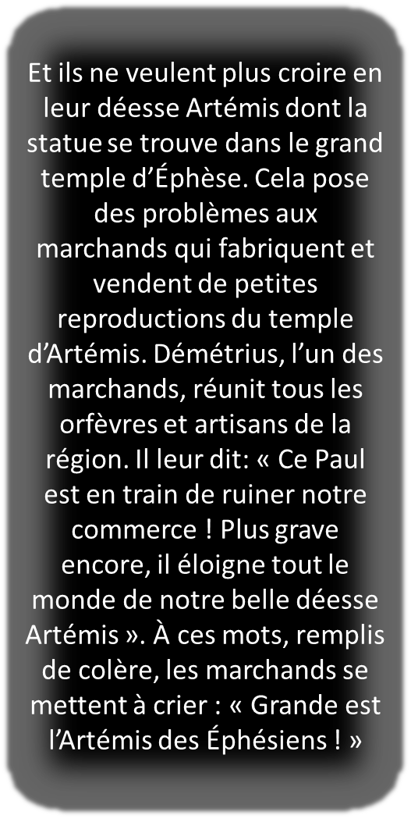

Slide 11
Puis ils parcourent les rues de la ville en criant qu’il faut sauver la déesse Artémis. Des centaines des personnes se joignent à eux. La plupart de ceux qui manifestent ne savent même pas pourquoi ils sont là, ils se sont simplement joints à la troupe en marche. C’est devenu une émeute. Paul est donc en danger. Mais Dieu utilise les autorités de la ville pour protéger Paul et les chrétiens. Ces chefs de la ville disent à la foule : « Calmez-vous, sinon les Romains viendront nous punir pour cette révolte ! S’il y a un problème, il faut aller voir la police ou un juge. » Et la foule écoute et se calme. Les gens laissent Paul et les chrétiens tranquilles. Peu après, Paul quitte Éphèse pour continuer son voyage.

Slide 12
Sources :
http://laviedesparoisses.over-blog.com/article-troisieme-voyage-de-paul-123988754.html
https://youtu.be/jAQbY7Ol0MQ
(Consulté en juin 2020)

